Slide 1
Алалики

Slide 2
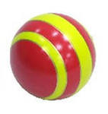
Где мячик? Где кукла? Где дом?

Slide 3
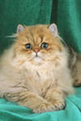
Где паровоз? Где киса? Где утка?

Slide 4
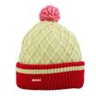
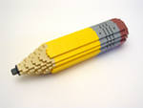
Где шапка? Где карандаш? Где солнышко?

Slide 5
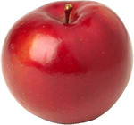
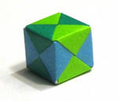
Где мак? Где яблоко? Где кубик?

Slide 6
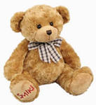
Найди мышку? Зайку? Мишку? Поросёнка?

Slide 7
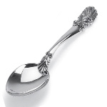
На чём ты будешь спать? Что нужно, чтобы есть кашу? Чем можно рисовать?

Slide 8
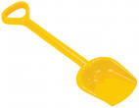
Что нужно взять, когда идёт дождь? Чем можно копать? Чем будем резать бумагу?

Slide 9
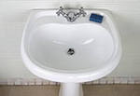
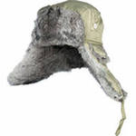
Что можно надеть на голову? Что нужно, чтобы вымыть ручки? Во что мы будем играть?

Slide 10
Что нужно, чтобы позвонить, почистить зубы, подмести пол?

